Slide 1
STAJ İŞLEMLERİ MODÜLÜ
MESLEK YÜKSEKOKULLARI TANITIM VE EĞİTİM TOPLANTISI
BİLGİ İŞLEM DAİRE BAŞKANLIĞI
06.05.2014
15:00
TEVFİK YILDIRIM

Slide 2
İÇERİK
Sistem rolleri
Yetki ve tanımlamalar
Sistemin Çıktıları
Staj işlemleri süreci
Örnek Uygulama

Slide 3
ROLLER
Akademik Birim Koordinatörü
Bölüm Staj Koordinatörü
Bölüm Staj Koordinatörü Yardımcısı
Bölüm Staj Koordinasyon Üyesi
Bölüm Staj Evrak Sorumlusu
Öğrenci

Slide 4
SİSTEMİN ÇIKTILARI
Staj Yeri Onay Formu (ÖĞRENCİ)
Staj Zorunluluk Belgesi (ÖĞRENCİ)
Staj Değerlendirme Formu (BÖLÜM)

Slide 5
TANIMLAMALAR VE YETKİLER
Akademik Birim Staj Koordinatörü
Bölüm Staj Koordinatörüne Yetki
Bölüm Staj Koordinatör Yardımcısına Yetki*
Bölüm Staj Koordinatörü
Bölüm Koordinasyon Üyesine Yetki
Staj Koordinasyon Üyesi
Staj Onayı Kaldırma
Staj Değerlendirme Yüzdesi Giriş**
Program Staj Süresi Giriş**
Staj Onay ve Değerlendirme
Staj Koordinatör Yardımcısı
Staj Bölüm Sekreterliği
Staj Onay ve Değerlendirme
Staj Onay ve Değerlendirme
Evrak Teslim işlemi
*Varsa girilir
**Birinci ve İkinci Öğretim İçin ayrı ayrı tanımlanır

Slide 6
STAJ İŞLEMLERİ SÜRECİ
Öğrenci
Staj Başvuru Bilgilerini Öğrenci Bilgi Sisteminden doldurur
Staj yeri onay formunu yazdırır
Bölüm Staj Yetkilileri
Staj başvurusu ile staj evraklarını kontrol edip sistem üzerinden onay verir
Öğrenci
Stajını yaptıktan sonra staj defter ve diğer istenen belgeleri bölüm staj evrak sorumlusuna teslim eder.
Staj yapacağı kuruluşa onaylatır
Başvurusunu sistem üzerinden onaya gönderir
Bölüm Staj Evrak Sorumlusu
Belgelerin teslim alındığına dair sistem üzerinde öğrenciye ilişkin kaydı girer.
Bölüm Staj Yetkilileri
Teslim edilen staj evraklarına göre öğrencinin stajını değerlendirir.Onaylanan staj süresini girer.Kaydeder
Çıktı alır ve imza işlemlerini tamamlar.
Sistem üzerinden son onayı verir.

Slide 7
UYGULAMA
http://pusula.pau.edu.tr
Öğrenci Bilgi Sistemi
Staj İşlemleri

Slide 8
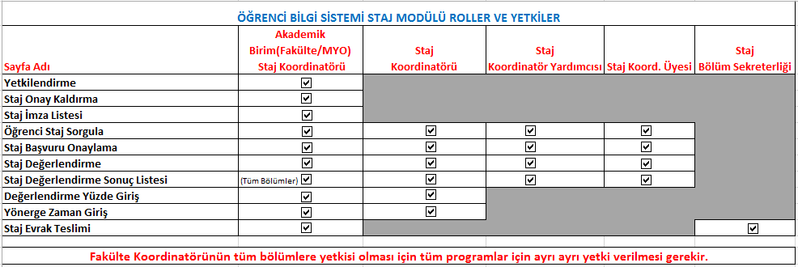
ROLLER VE YETKİLİ OLDUĞU SAYFALAR

